Slide 1





第二章 统计学基础回顾
§2.1 统计数据的整理与描述
§2.2 几种重要的概率分布
§2.3 多元分布的基本概念
§2.4 多元正态分布
§2.5 参数估计
§2.6 假设检验
中国人民大学六西格玛质量管理研究中心
目录 上页 下页 返回 结束

Slide 2
§2.1 统计数据的整理与描述
1. 总体与样本
2. 统计量
3. 变异系数
4. 偏度与峰度
5. 累积频数分布
中国人民大学六西格玛质量管理研究中心
目录 上页 下页 返回 结束

Slide 3
§2.1 统计数据的整理与描述
1. 总体与样本
总体：在一个统计问题中，通常把所要调查研究的事物或现象的全体称为总体 。
个体：把组成总体的每个元素（成员）称为个体 。
样本容量：一个总体中所含的个体的数量称为总体的容量
中国人民大学六西格玛质量管理研究中心
目录 上页 下页 返回 结束

Slide 4
§2.1 统计数据的整理与描述
2. 统计量
通过抽样或查统计年鉴得到的原始数据，一般是杂乱无章的，很难从中直接看出有价值的东西。需要对获取的原始数据加以整理，提取出我们感兴趣的信息用简明醒目的方式加以表述。
统计学中最主要的提取信息方式就是对原始数据进行一定的运算，以算出某些代表性的数字，足以反映出数据某些方面的特征，这种数字被称为统计量。
用统计学语言表述就是：统计量是样本的函数。它不依赖于任何未知参数。
中国人民大学六西格玛质量管理研究中心
目录 上页 下页 返回 结束

Slide 5
§2.1 统计数据的整理与描述
样本均值和样本方差就是最重要的常用统计量。
均值是对数据集中特征的描述，方差是对数据波动特征的描述。
中国人民大学六西格玛质量管理研究中心
目录 上页 下页 返回 结束

Slide 6
§2.1 统计数据的整理与描述
样本方差为：
样本标准差为：
中国人民大学六西格玛质量管理研究中心
目录 上页 下页 返回 结束

Slide 7
§2.1 统计数据的整理与描述
3.变异系数
如果两组数据的计量单位相同，且均值一样，可以利用标准差来比较两组数据的离散程度。但当两组数据的计量单位不同或均值不同时，就不能直接比较两组数据的标准差来分析两组数据的离散程度。由此引入变异系数V
中国人民大学六西格玛质量管理研究中心
目录 上页 下页 返回 结束

Slide 8
§2.1 统计数据的整理与描述
4. 偏度与峰度
偏度和峰度是描述统计数据分布形状的统计量。
其中S为样本标准差。
中国人民大学六西格玛质量管理研究中心
目录 上页 下页 返回 结束

Slide 9
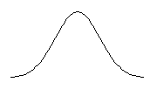


§2.1 统计数据的整理与描述
偏度系数的意义由图2-1可表示出来。
图2-1
中国人民大学六西格玛质量管理研究中心
目录 上页 下页 返回 结束

Slide 10
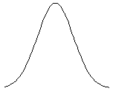


§2.1 统计数据的整理与描述
峰度用峰度系数表示：
中国人民大学六西格玛质量管理研究中心
目录 上页 下页 返回 结束

Slide 11
§2.1 统计数据的整理与描述
5. 累积频数分布
在社会经济调查中，经常得到的数据是频数。例如家庭月收入按等级划分时，我们就会得到每个等级的家庭数，常常将这些数据列在表中或画成直方图。
读者可依收入等级从低到高画出累积频数的直方图。
中国人民大学六西格玛质量管理研究中心
目录 上页 下页 返回 结束

Slide 12
§2.1 统计数据的整理与描述
5. 累积频数分布
累积频数，又名累计频数（Cumulative Frequency），累积频数就是将各类别的频数逐级累加起来。通过累积频数，可以很容易看出某一类别（或数值）以下及某一类别（或数值） 以上的频数之和
中国人民大学六西格玛质量管理研究中心
目录 上页 下页 返回 结束

Slide 13
§2.1 统计数据的整理与描述
表2—1 累积频数分布表
收入等级（元） | 家庭数
 | 频数 | 累积频数
5000～6000 | 800 | 800
6001～7000 | 700 | 1500
7001～8000 | 500 | 2000
8001～9000 | 300 | 2300
中国人民大学六西格玛质量管理研究中心
目录 上页 下页 返回 结束

Slide 14
§2.1 统计数据的整理与描述
在社会经济研究中，洛伦茨（M.E.Lorentz）曲线是累积频数的典型应用。如果按收入从低到高排列，各收入等级的家庭的累积数（百分比）为横坐标，与之相对应的收入的累计（百分比）为纵坐标，所得到的曲线就是西方经济学中著名的洛伦茨曲线。在宏观经济的收入与分配研究中，就可运用这一描述方法。
中国人民大学六西格玛质量管理研究中心
目录 上页 下页 返回 结束

Slide 15
§2.1 统计数据的整理与描述
图2-3中对角线OA是均匀收入分布线。图中B点表明在数量上占全体40%的家庭在收入上也占40%。收入分布不大可能绝对平均，所以洛伦茨曲线一般并不是一条直线。图中C点表示从最低收入开始的40%的家庭收入的合计还占不到总收入的20%。
中国人民大学六西格玛质量管理研究中心
目录 上页 下页 返回 结束

Slide 16
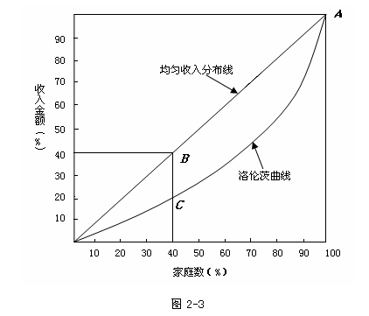
§2.1 统计数据的整理与描述
关于累积频数的百分比曲线可拓宽到衡量贫富差距的基尼（Gini）系数。基尼系数理论在中国当今的宏观经济研究中非常有用。
中国人民大学六西格玛质量管理研究中心
目录 上页 下页 返回 结束

Slide 17
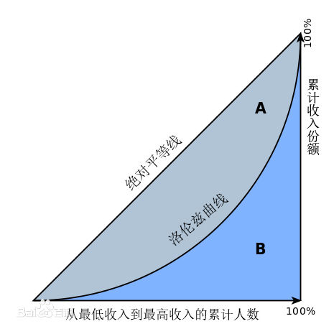
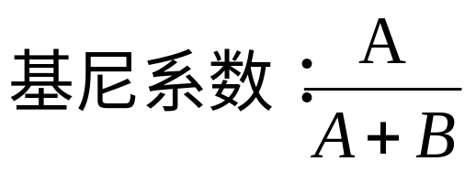
§2.1 统计数据的整理与描述
中国人民大学六西格玛质量管理研究中心
目录 上页 下页 返回 结束

Slide 18
§2.1 统计数据的整理与描述
赫希曼根据洛伦茨曲线提出的判断分配平等程度的指标。设实际收入分配曲线和收入分配绝对平等曲线之间的面积为A，实际收入分配曲线右下方的面积为B。并以A除以（A+B）的商表示不平等程度。
中国人民大学六西格玛质量管理研究中心
目录 上页 下页 返回 结束

Slide 19
§2.1 统计数据的整理与描述
联合国开发计划署等组织规定：
若低于0.2表示指数等级极低；（高度平均）
0.2-0.29表示指数等级低；（比较平均）
0.3-0.39表示指数等级中；（相对合理）
0.4-0.59表示指数等级高；（差距较大）
0.6以上表示指数等级极高。（差距悬殊）
中国人民大学六西格玛质量管理研究中心
目录 上页 下页 返回 结束

Slide 20
§2.2 几种重要的概率分布
一、正态分布
三、t分布
四、F分布
五、自由度
中国人民大学六西格玛质量管理研究中心
目录 上页 下页 返回 结束

Slide 21
§2.2 几种重要的概率分布
在经济研究和工商管理中，有许多随机变量的概率分布都可用正态分布来描述。
正态随机变量的概率密度函数的形式如下：
中国人民大学六西格玛质量管理研究中心
目录 上页 下页 返回 结束

Slide 22


§2.2 几种重要的概率分布
正态分布的密度曲线见图2-4。
中国人民大学六西格玛质量管理研究中心
目录 上页 下页 返回 结束

Slide 23
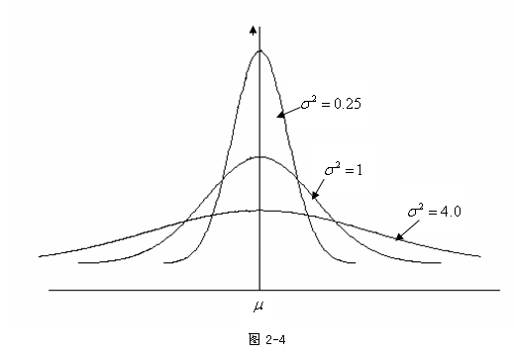
§2.2 几种重要的概率分布
中国人民大学六西格玛质量管理研究中心
目录 上页 下页 返回 结束

Slide 24
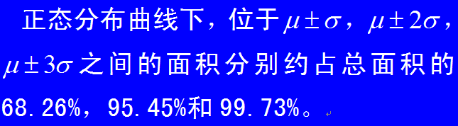
§2.2 几种重要的概率分布
如图2-5所示。
中国人民大学六西格玛质量管理研究中心
目录 上页 下页 返回 结束

Slide 25
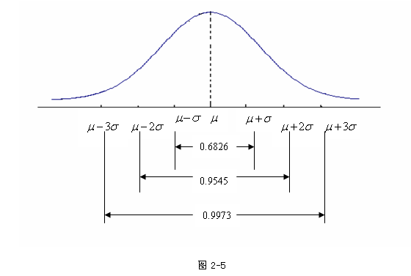
§2.2 几种重要的概率分布
中国人民大学六西格玛质量管理研究中心
目录 上页 下页 返回 结束

Slide 26

§2.2 几种重要的概率分布
中国人民大学六西格玛质量管理研究中心
目录 上页 下页 返回 结束

Slide 27
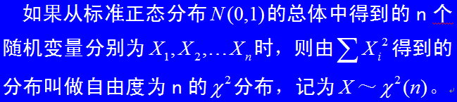


§2.2 几种重要的概率分布
中国人民大学六西格玛质量管理研究中心
目录 上页 下页 返回 结束

Slide 28
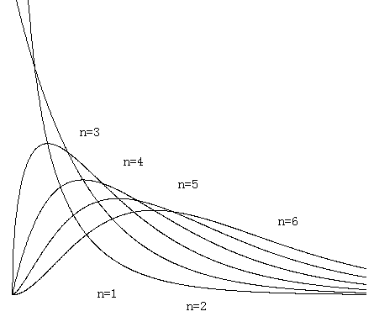
§2.2 几种重要的概率分布
图2-6
中国人民大学六西格玛质量管理研究中心
目录 上页 下页 返回 结束

Slide 29
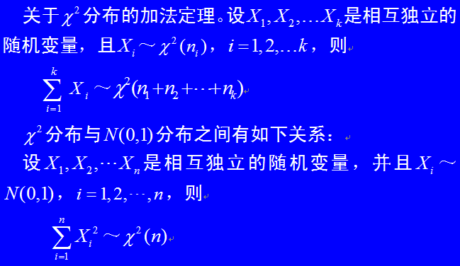
§2.2 几种重要的概率分布
中国人民大学六西格玛质量管理研究中心
目录 上页 下页 返回 结束

Slide 30
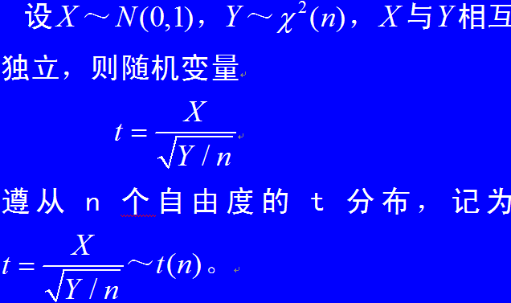
§2.2 几种重要的概率分布
三、t分布
中国人民大学六西格玛质量管理研究中心
目录 上页 下页 返回 结束

Slide 31
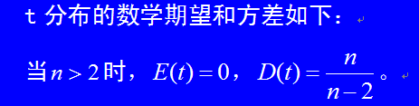
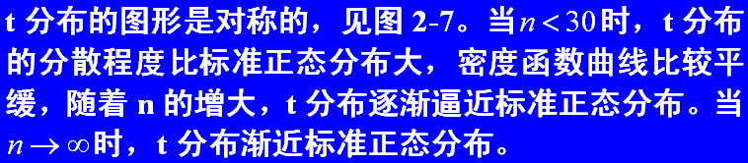
§2.2 几种重要的概率分布
中国人民大学六西格玛质量管理研究中心
目录 上页 下页 返回 结束

Slide 32
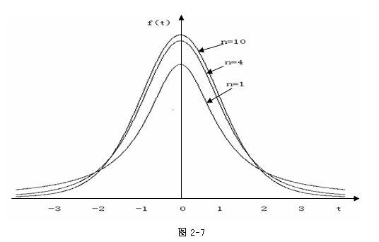
§2.2 几种重要的概率分布
t分布可用于方差未知时对有关均值的假设进行的检验。关于回归系数的显著性检验就用到t分布。
t分布曲线如下
中国人民大学六西格玛质量管理研究中心
目录 上页 下页 返回 结束

Slide 33
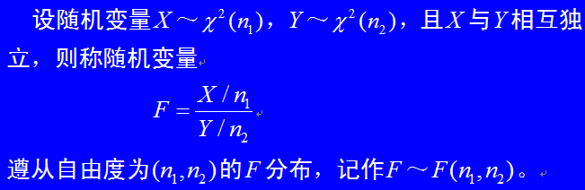

§2.2 几种重要的概率分布
四、F分布
中国人民大学六西格玛质量管理研究中心
目录 上页 下页 返回 结束

Slide 34
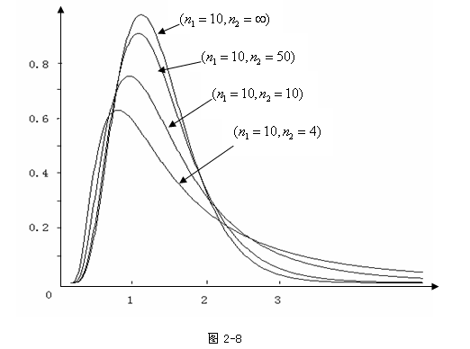
§2.2 几种重要的概率分布
中国人民大学六西格玛质量管理研究中心
目录 上页 下页 返回 结束

Slide 35
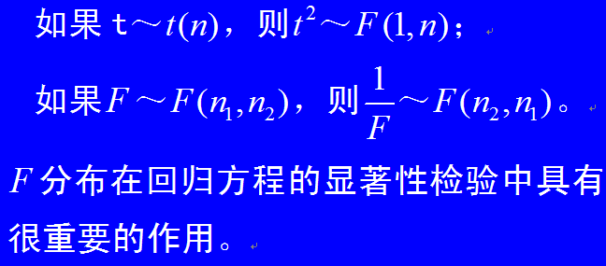
§2.2 几种重要的概率分布
中国人民大学六西格玛质量管理研究中心
目录 上页 下页 返回 结束

Slide 36


§2.2 几种重要的概率分布
五、自由度
所谓“自由度”就是指可以自由取值的数据的个数，或者指不受任何约束、可以自由变动的变量的个数。
中国人民大学六西格玛质量管理研究中心
目录 上页 下页 返回 结束

Slide 37
§2.2 几种重要的概率分布
用矩阵秩的概念也可以解释自由度。自由度是对随机变量的二次型（可称为二次统计量）而言的，自由度就是二次型矩阵的秩。
在回归分析中，回归方程的显著性检验用到残差平方和。确定残差平方和的自由度，一般方法是，数据的个数n减去必须估计出的参数的个数就是自由度。例如P元线性回归方程的残差平方和的自由度就是n-p-1，因为回归方程中有p+1个待估参数。
中国人民大学六西格玛质量管理研究中心
目录 上页 下页 返回 结束

Slide 38
§2.3 多元分布的基本概念
一、随机变量
二、 分布函数与密度函数
三、多元变量的独立性
四、随机向量的数字特征
目录 上页 下页 返回 结束

Slide 39
§2.3 多元分布的基本概念
在研究社会、经济现象和许多实际问题时，经常遇到的是多指标的问题。例如研究职工工资构成情况时，计时工资、基础工资与职务工资、各种奖金、各种津贴等都是同时需要考察的指标；又如要研究公司的运营情况时，要涉及到公司的资金流动能力、偿债能力、获利能力及竞争能力等财务指标，这些都是多指标研究的问题。显然，仅研究某个指标或是将这些指标割裂开来分别研究，都不能从整体上把握所研究问题的实质。一般地，假设我们所研究的问题涉及p个指标，n次观测，这就得到np个数据，我们的目的就是对观测对象进行分组、分类，或分析这个变量之间的相互关联程度，或找出内在规律等等。
目录 上页 下页 返回 结束

Slide 40
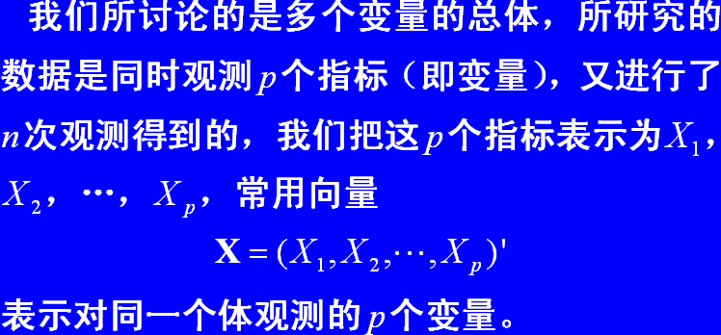
§2.3 多元分布的基本概念
下面我们简要介绍多变量统计分析中涉及的一些基本概念。
一、随机变量
中国人民大学六西格玛质量管理研究中心
目录 上页 下页 返回 结束

Slide 41

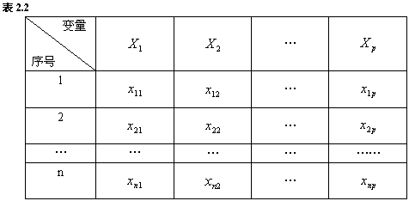
§2.3 多元分布的基本概念
中国人民大学六西格玛质量管理研究中心
目录 上页 下页 返回 结束

Slide 42
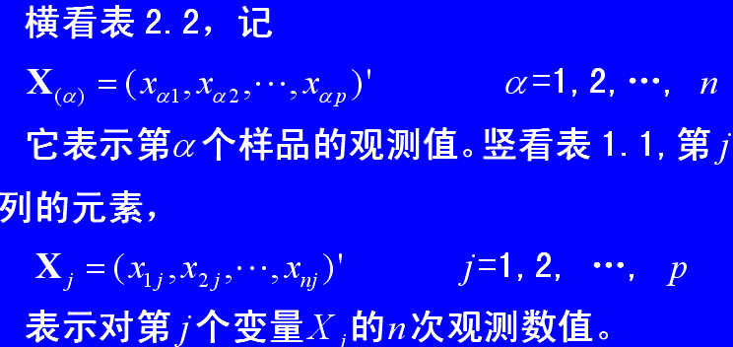
§2.3 多元分布的基本概念
中国人民大学六西格玛质量管理研究中心
目录 上页 下页 返回 结束

Slide 43
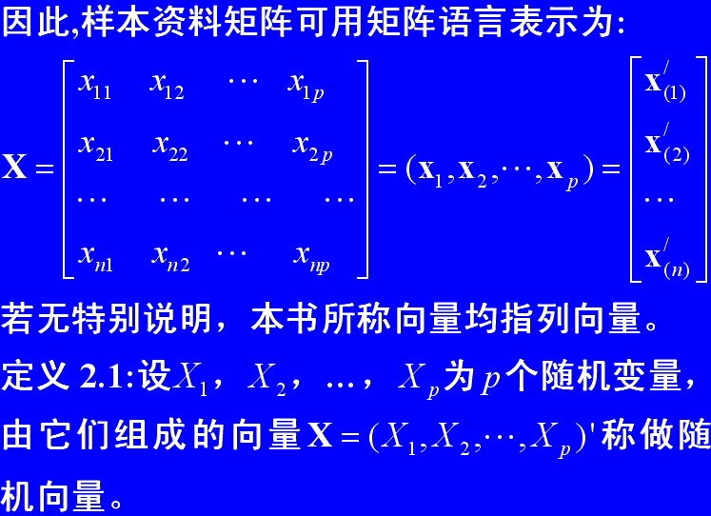
§2.3 多元分布的基本概念
中国人民大学六西格玛质量管理研究中心
目录 上页 下页 返回 结束

Slide 44
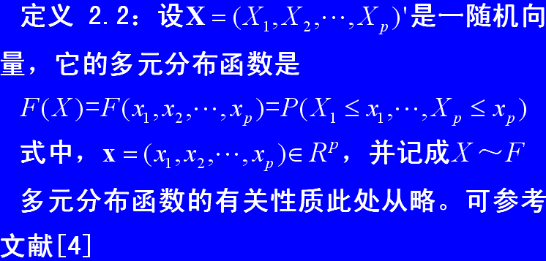
§2.3 多元分布的基本概念
二、 分布函数与密度函数
中国人民大学六西格玛质量管理研究中心
目录 上页 下页 返回 结束

Slide 45
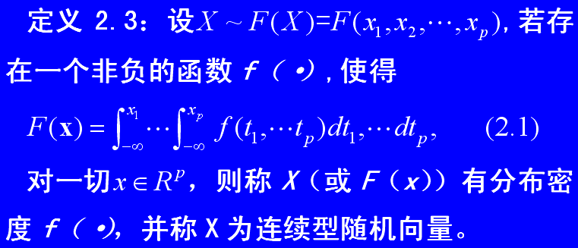
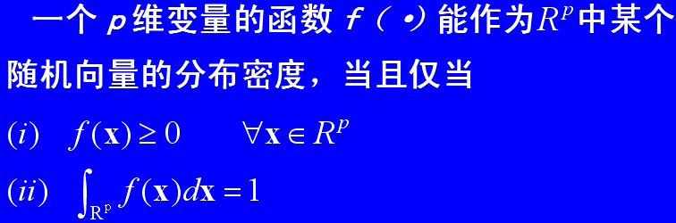
§2.3 多元分布的基本概念
中国人民大学六西格玛质量管理研究中心
目录 上页 下页 返回 结束

Slide 46
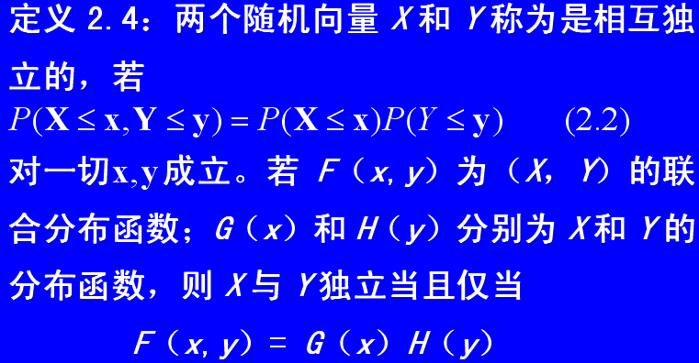
§2.3 多元分布的基本概念
三、多元变量的独立性
中国人民大学六西格玛质量管理研究中心
目录 上页 下页 返回 结束

Slide 47
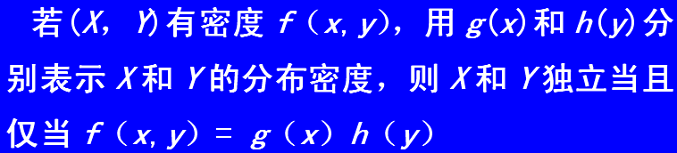

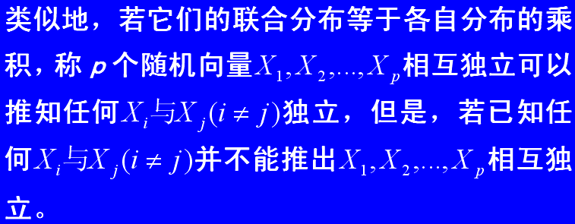
§2.3 多元分布的基本概念
中国人民大学六西格玛质量管理研究中心
目录 上页 下页 返回 结束

Slide 48
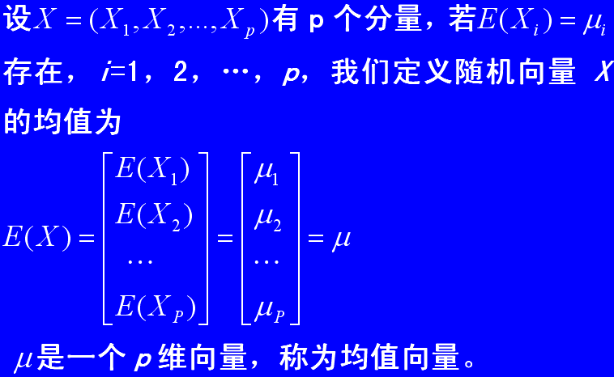
§2.3 多元分布的基本概念
四、随机向量的数字特征
1. 随机向量X的均值
中国人民大学六西格玛质量管理研究中心
目录 上页 下页 返回 结束

Slide 49
§2.3 多元分布的基本概念
当A、B为常数矩阵时，由定义可立即推出如下性质：
（1） E（AX）=AE（X）
（2） E（AXB）=AE（X）B
中国人民大学六西格玛质量管理研究中心
目录 上页 下页 返回 结束

Slide 50
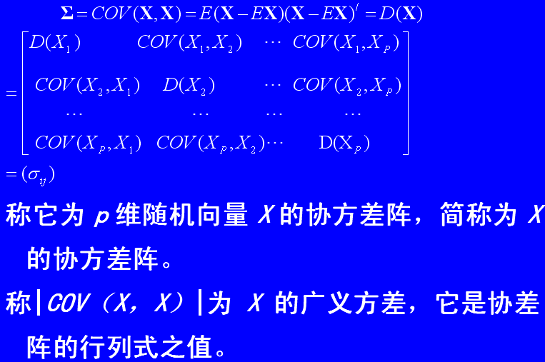
§2.3 多元分布的基本概念
2.随机向量X自协方差阵
中国人民大学六西格玛质量管理研究中心
目录 上页 下页 返回 结束

Slide 51
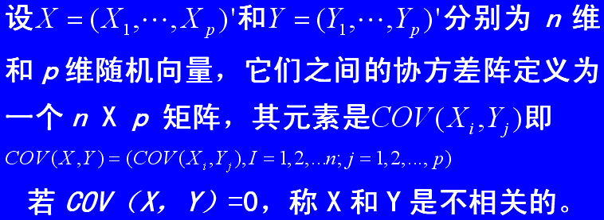
§2.3 多元分布的基本概念
3.随机向量X和Y的协差阵
中国人民大学六西格玛质量管理研究中心
目录 上页 下页 返回 结束

Slide 52
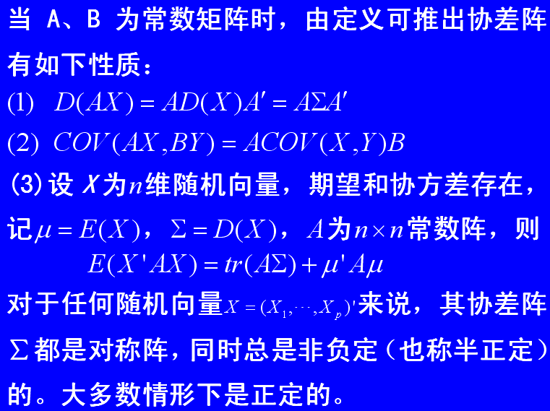
§2.3 多元分布的基本概念
中国人民大学六西格玛质量管理研究中心
目录 上页 下页 返回 结束

Slide 53
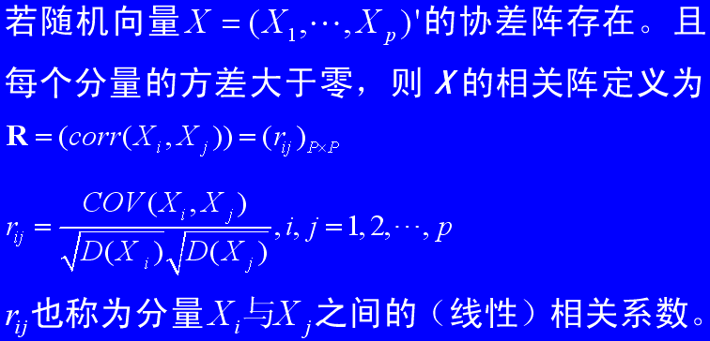
§2.3 多元分布的基本概念
4.随机向量X的相关阵
中国人民大学六西格玛质量管理研究中心
目录 上页 下页 返回 结束

Slide 54
§2.3 多元分布的基本概念
在数据处理时，为了克服由于指标的量纲不同对统计分析结果带来的影响，往往在使用某种统计分析方法之前，常需将每个指标“标准化”，即做如下变换
中国人民大学六西格玛质量管理研究中心
目录 上页 下页 返回 结束

Slide 55
§2.4 多元正态分布
一、多元正态分布的定义
二、多元正态分布的性质
三、条件分布和独立性
中国人民大学六西格玛质量管理研究中心
目录 上页 下页 返回 结束

Slide 56
§2.4 多元正态分布
多元正态分布是一元正态分布的推广。迄今为止,多元分析的主要理论都是建立在多元正态总体基础上的,多元正态分布是多元分析的基础。另一方面，许多实际问题的分布常是多元正态分布或近似正态分布，或虽本身不是正态分布，但它的样本均值近似于多元正态分布。
本节将介绍多元正态分布的定义，并简要给出它的基本性质。
中国人民大学六西格玛质量管理研究中心
目录 上页 下页 返回 结束

Slide 57

§2.4 多元正态分布
一、多元正态分布的定义
在概率论中已经讲过，一元正态分布的密度函数为：
中国人民大学六西格玛质量管理研究中心
目录 上页 下页 返回 结束

Slide 58


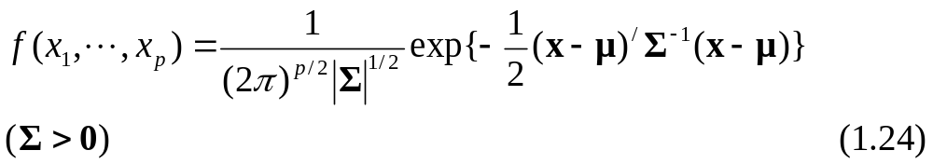


§2.4 多元正态分布
定义2.5：若 元随机向量 的概率密度函数为：
则称 遵从 元正态分布，也称X为 元正态变量。记为
|∑|为协差阵∑的行列式。
目录 上页 下页 返回 结束

Slide 59
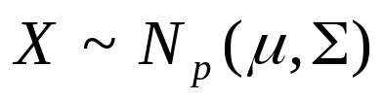

§2.4 多元正态分布
定理2.1：设 则
定理2.1将正态分布的参数μ和∑赋于了明确的统计意义。有关这个定理的证明可参见文献[4]。
多元正态分布不止定义2.5一种形式，更广泛地可采用特征函数来定义，也可用一切线性组合均为正态的性质来定义等，有关这些定义的方式参见文献[4]。
目录 上页 下页 返回 结束

Slide 60


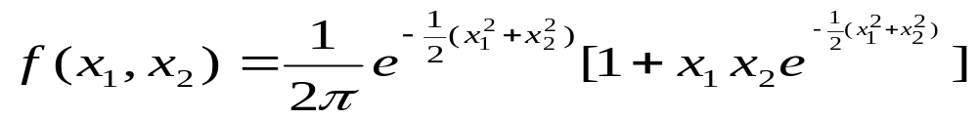


§2.4 多元正态分布
二、多元正态分布的性质
1、如果正态随机向量 的协方差阵∑是对角阵，则X的各分量是相互独立的随机变量。证明参见文献[4]。
2、多元正态分布随机向量X的任何一个分量子集的分布（称为X的边缘分布）仍然遵从正态分布。而反之，若一个随机向量的任何边缘分布均为正态，并不能导出它是多元正态分布。
例如，设 有分布密度
容易验证， ，但 显然不是正态分布。
目录 上页 下页 返回 结束

Slide 61














§2.4 多元正态分布
3、多元正态向量 的任意线性变换仍然遵从多元正态分布。即设 ，而 维随机向量 ，其中 是 阶的常数矩阵， 是 维的常向量。则 维随机向量 也是正态的，且 。即 遵从 元态分布，其均值向量为 ，协差阵为 。
目录 上页 下页 返回 结束

Slide 62
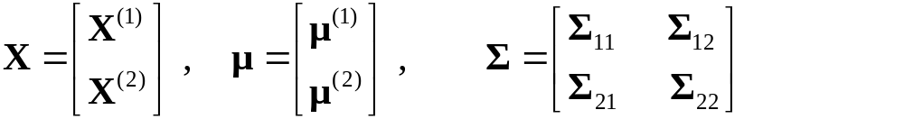
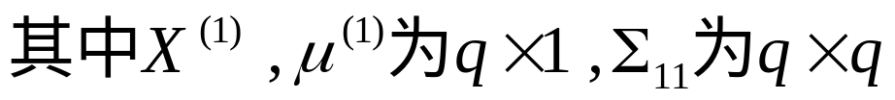


§2.4 多元正态分布
三、条件分布和独立性
设 p≥2,将X、μ和Σ剖分如下：
我们希望求给定 的条件分布，即 的分布。下一个定理指出：正态分布的条件分布仍为正态分布。
目录 上页 下页 返回 结束

Slide 63
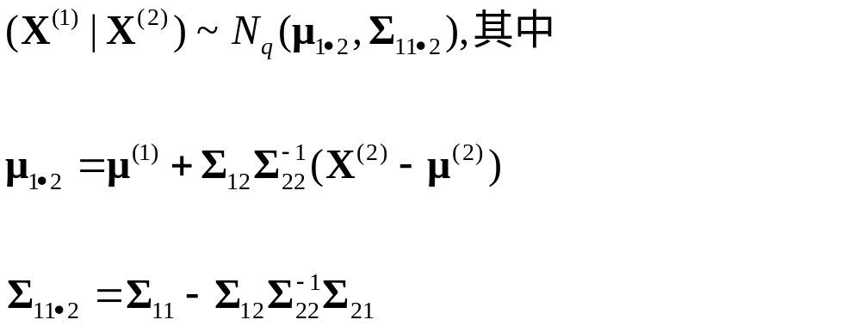
§2.4 多元正态分布
定理2.2：设 ，Σ>0，则
证明参见文献[4]。
目录 上页 下页 返回 结束

Slide 64
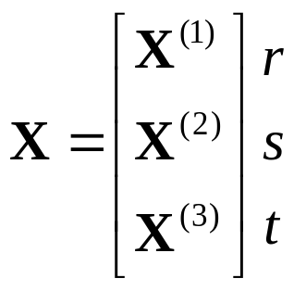
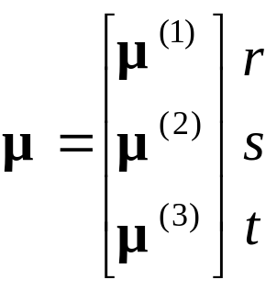
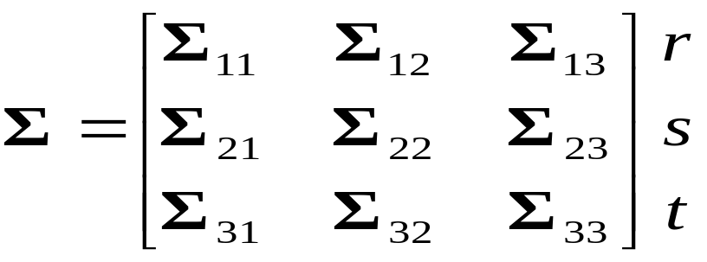
§2.4 多元正态分布
定理2.3：设 ，Σ>0，将X，μ，Σ剖分如下：
目录 上页 下页 返回 结束

Slide 65

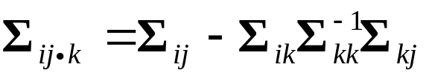

§2.4 多元正态分布
则 有如下的条件均值和条件协差阵的递推公式：
(2.8)
(2.9)
其中
，
（2.10）
证明参见[4]
目录 上页 下页 返回 结束

Slide 66
§2.4 多元正态分布
定理2.2和定理2.3在20世纪70年代中期为国家标准部门制定服装标准时有成功的应用，见参考文献[3]。在制定服装标准时需抽样进行人体测量，现从某年龄段女子测量取出部分结果如下：
中国人民大学六西格玛质量管理研究中心
目录 上页 下页 返回 结束

Slide 67
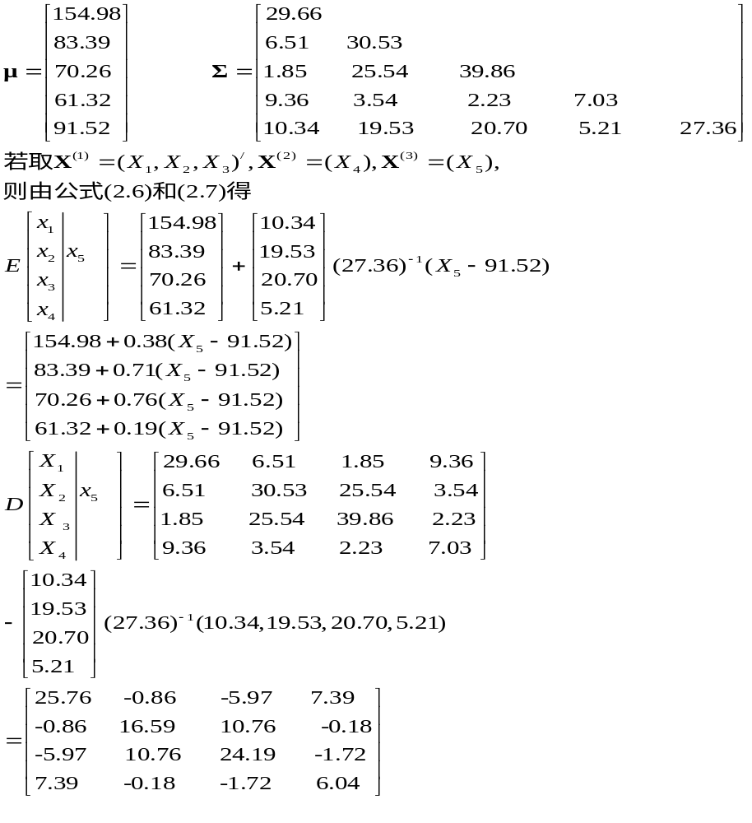
§2.4 多元正态分布
中国人民大学六西格玛质量管理研究中心
目录 上页 下页 返回 结束

Slide 68
§2.4 多元正态分布
再利用（2.10）式得
中国人民大学六西格玛质量管理研究中心
目录 上页 下页 返回 结束

Slide 69
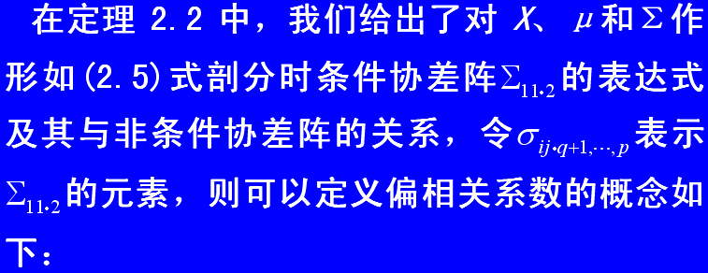
§2.4 多元正态分布
此时我们可看到
这说明,若已知一个人的上体的长和臀围,则身高、胸围和腰围的条件方差比原来的方差大大缩小。
中国人民大学六西格玛质量管理研究中心
目录 上页 下页 返回 结束

Slide 70



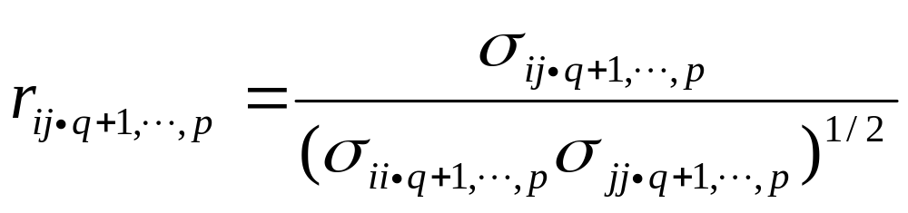
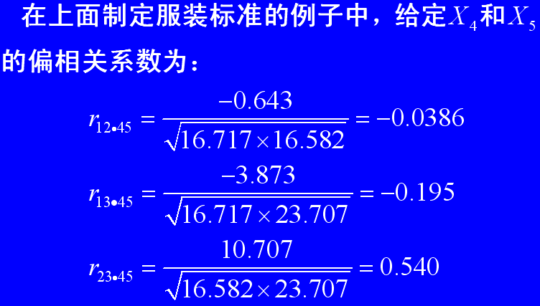
§2.4 多元正态分布
定义2.6：当 给定时， 与 的偏相关系数为：
目录 上页 下页 返回 结束
目录 上页 下页 返回 结束

Slide 71
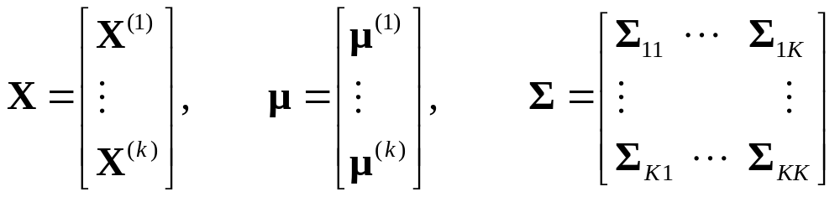
§2.4 多元正态分布
定理2.4：设 将X、μ、Σ按同样方式剖分为
其中，
证明参见文献[4]
目录 上页 下页 返回 结束

Slide 72
§2.5 参数估计
一、点估计
二、区间估计
三、估计量的评价标准
四、均值向量和协差阵的估计
中国人民大学六西格玛质量管理研究中心
目录 上页 下页 返回 结束

Slide 73

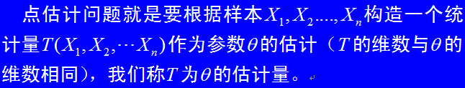

§2.5 参数估计
一、点估计
中国人民大学六西格玛质量管理研究中心
目录 上页 下页 返回 结束

Slide 74

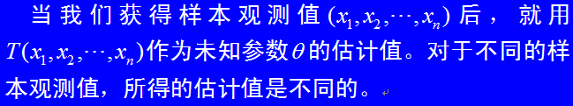
§2.5 参数估计
中国人民大学六西格玛质量管理研究中心
目录 上页 下页 返回 结束

Slide 75
§2.5 参数估计
二、区间估计
因为仅依靠点估计难以评价待估参数估计值与其真值之间的接近程度，即无法通过点估计来度量估计值的可信程度。为此，引进区间估计。
给出一个区间（置信区间）并预测真正的参数以一定的概率存在于这一区间的方法称为区间估计。这一区间能够覆盖真值的概率称为置信系数。
中国人民大学六西格玛质量管理研究中心
目录 上页 下页 返回 结束

Slide 76

§2.5 参数估计
中国人民大学六西格玛质量管理研究中心
目录 上页 下页 返回 结束

Slide 77

§2.5 参数估计
三、估计量的评价标准
1.无偏性。
对于一个估计量，屡次变更数据反复求估计值时，估计值的平均值与真值相一致的性质叫无偏性。即
中国人民大学六西格玛质量管理研究中心
目录 上页 下页 返回 结束

Slide 78
§2.5 参数估计
2.一致性。
随着数据个数的增多，估计量从概率上接近真值的性质称为一致性。
3.均方误差。
均方误差通常用MSE（Mean Square Error）表示。估计量的误差（偏离真值）的平方的均值叫均方误差，即
中国人民大学六西格玛质量管理研究中心
目录 上页 下页 返回 结束

Slide 79

§2.5 参数估计
中国人民大学六西格玛质量管理研究中心
目录 上页 下页 返回 结束

Slide 80

§2.5 参数估计
中国人民大学六西格玛质量管理研究中心
目录 上页 下页 返回 结束

Slide 81

§2.5 参数估计
四、均值向量的估计
上节已经给出了多元正态分布的定义和有关的性质,在实际问题中,通常可以假定被研究的对象是多元正态分布,但分布中的参数μ和Σ是未知的,一般的做法是通过样本来估计。
在一般情况下,如果样本资料阵为：
目录 上页 下页 返回 结束

Slide 82




§2.5 参数估计
设样品 相互独立,同遵从于P元正态分布 ,而且 ,Σ>0,则总体参数均值μ的估计量是
即均值向量μ的估计量,就是样本均值向量.这可由极大似然法推导出来。推导过程参见文献[4]。
目录 上页 下页 返回 结束

Slide 83


§2.5 参数估计
总体参数协差阵Σ的极大似然估计是
目录 上页 下页 返回 结束

Slide 84


§2.5 参数估计
中国人民大学六西格玛质量管理研究中心
目录 上页 下页 返回 结束

Slide 85
§2.6 假设检验
一、假设检验的步骤及流程图
二、P 值
中国人民大学六西格玛质量管理研究中心
目录 上页 下页 返回 结束

Slide 86
§2.6 假设检验
什么叫假设检验？
对总体的分布函数形式或分布中某些未知参数作出某种假设，然后抽取样本，构造适当的统计量，对假设的正确性进行判断的过程，称为假设检验。假设检验在统计模型的显著性检验中具有重要的意义。
中国人民大学六西格玛质量管理研究中心
目录 上页 下页 返回 结束

Slide 87

§2.6 假设检验
一、假设检验的步骤及流程图
1.对所检验的问题提出原假设和备择假设。
中国人民大学六西格玛质量管理研究中心
目录 上页 下页 返回 结束

Slide 88



§2.6 假设检验
中国人民大学六西格玛质量管理研究中心
目录 上页 下页 返回 结束

Slide 89


§2.6 假设检验
中国人民大学六西格玛质量管理研究中心
目录 上页 下页 返回 结束

Slide 90


§2.6 假设检验
中国人民大学六西格玛质量管理研究中心
目录 上页 下页 返回 结束

Slide 91


§2.6 假设检验
中国人民大学六西格玛质量管理研究中心
目录 上页 下页 返回 结束

Slide 92

§2.6 假设检验
中国人民大学六西格玛质量管理研究中心
目录 上页 下页 返回 结束

Slide 93
§2.6 假设检验
2.确定适当的检验统计量。
用于假设检验的统计量称为检验统计量。在具体的检验问题中，可根据不同的问题选择构造不同的统计量。如在回归方程的显著性检验中，常选择F统计量；在回归系数的显著性检验中我们选择t统计量或F统计量。
中国人民大学六西格玛质量管理研究中心
目录 上页 下页 返回 结束

Slide 94


§2.6 假设检验
3.给定显著性水平。
中国人民大学六西格玛质量管理研究中心
目录 上页 下页 返回 结束

Slide 95

§2.6 假设检验
表2-3是假设检验的四种可能结果。
中国人民大学六西格玛质量管理研究中心
目录 上页 下页 返回 结束

Slide 96

§2.6 假设检验
4.计算检验统计量的值。
中国人民大学六西格玛质量管理研究中心
目录 上页 下页 返回 结束

Slide 97


§2.6 假设检验
5.做出统计决策并加以解释。
中国人民大学六西格玛质量管理研究中心
目录 上页 下页 返回 结束

Slide 98

§2.6 假设检验
假设检验的步骤还可用流程图来表示
中国人民大学六西格玛质量管理研究中心
目录 上页 下页 返回 结束

Slide 99
§2.6 假设检验
二、P值
1.p值的意义。人们在阅读一些专业文献，尤其是化学实验、医学研究报告、社会调查研究报告时，通常会见到一个被称作P值的量作为他们研究结果的一部分。国际通用的几种统计软件如SPSS、SAS、TSP等在某种计算的结果中也都有一个P值。 P值实际上是一个与统计假设检验相联系的概率。
P值就是在零假设成立的情况下，检验统计量的取值等于或超过所观察到的值的概率，从而P值即为否定的最低显著性水平。
中国人民大学六西格玛质量管理研究中心
目录 上页 下页 返回 结束

Slide 100
§2.6 假设检验
例如，当你阅读文献，见到P<0.05这一陈述时，意味着如果给定一个真实的零假设，那么检验统计量的取值等于或超过实际观察到的极端值的概率为0.05。大多数学者都把这一结果解释为支持你否定零假设而接受替代假设的证据。有学者称P值为“实验使零假设相信者感到吃惊的程度的量度”。P值越小，零假设相信者吃惊的程度越高。
通常当计算机输出结果有了P值后，我们一般不必去查有关统计检验表，就可对检验零假设做出接受还是拒绝的决策。
中国人民大学六西格玛质量管理研究中心
目录 上页 下页 返回 结束

Slide 101
§2.6 假设检验
2. P值的计算。P值的计算依赖于下面三个条件：
（1）所用的检验统计量；
（2）检验统计量计算值的大小；
（3）替代假设是单边假设还是双边假设。
通常我们并没有必要去手工计算P值，因为当你使用统计软件时，这一计算过程计算机往往会自动完成，直接输出P值。
中国人民大学六西格玛质量管理研究中心
目录 上页 下页 返回 结束

Slide 102

中国人民大学六西格玛质量管理研究中心

